Slide 1
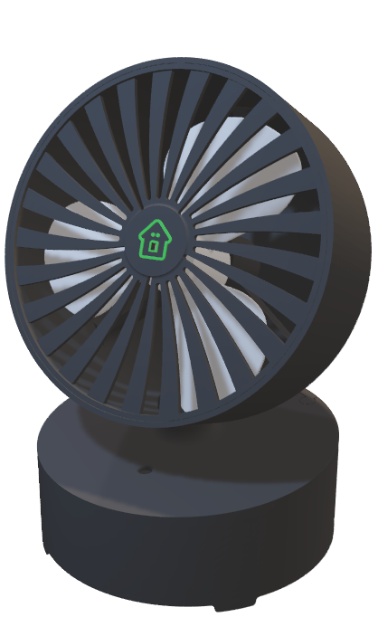
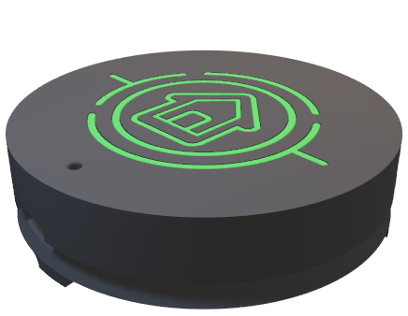
DomoLabo
Système domotique

Slide 2
ARCAS Manon
MACE Léo
GUILLEMOT Killian
VERDEZ Mattéo
BARBOTEAU Mathieu
Membres

Slide 3
> Analyse concurrentiel philips hue, google home thermostat connecté -> home assistant
Objectif créer le systèm
Fonctionnalité
Schéma des communications
Démo
Cmb sa coute vs prix des concurrents État des lieux
Sommaire déroulé projet
Organisation -> membre et leur rôle + orga séance
Difficultés -> perte d’un membre matériel
Améliorations -> google home , led , haut-parleur, création d’objets
La Suite -> but atteint + compétence dvlp

Slide 4
Pourquoi

Slide 5
Objectif

Slide 6
Démonstration

Slide 7
Organisation

Slide 8
Difficultés

